Slide 1

BÁO CÁO CUỐI KỲ
Thành viên nhóm
MSSV | Họ tên
19120491 | Đặng Thái Duy
19120219 | Hà Chí Hào
19120298 | Mai Duy Nam
19120476 | Trần Phương Đình
Prediction of COVID-19 in Vietnam using Markov Model

Slide 2
01
Introduction
02
Data
Nội dung báo cáo
03
Method
04
Experimentation
05
Conclusion

Slide 3
01.
INTRODUCTION

Slide 4
Motivation
Khi đại dịch Covid-19 diễn ra, trật tự xã hội, an ninh, đặc biệt là cơ sở vật chất và trang thiết bị y tế được đặt lên hàng đầu.
Ta cần theo dõi tình hình hiện tại và xây dựng các mô hình dự đoán số liệu của dịch bệnh ở tương lai để có các biện pháp và chính sách phù hợp để ứng phó với đại dịch

Slide 5
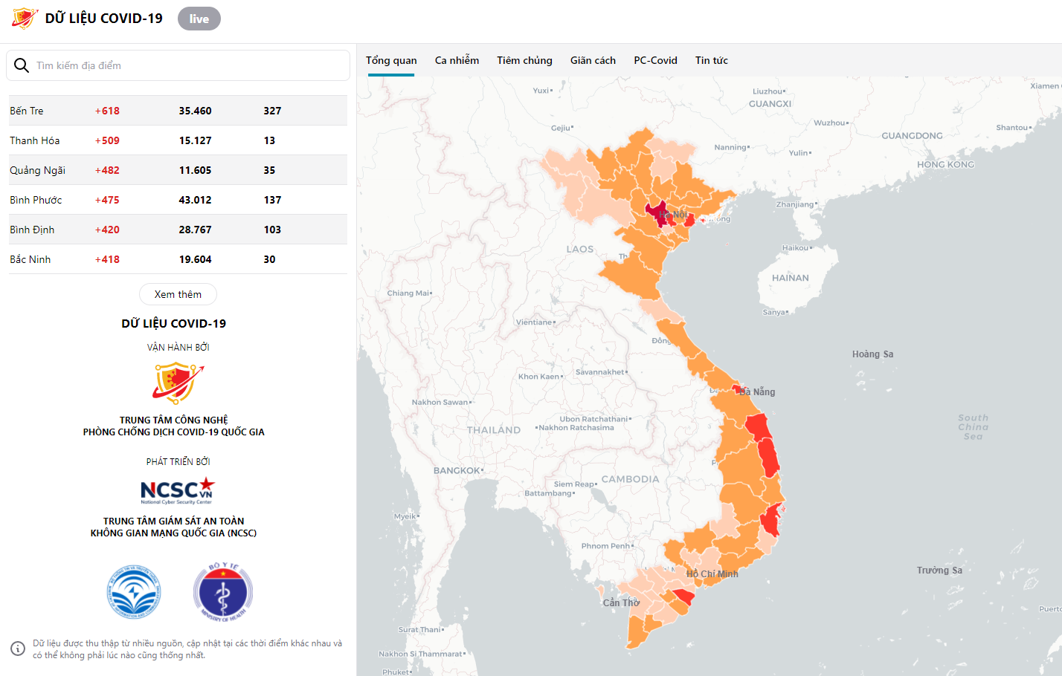
Challenges
Chọn một nguồn dữ liệu thích hợp và uy tín
Quyết định chọn dữ liệu từ trang https://covid19.ncsc.gov.vn/

Slide 6
Scope
Việc xác định phạm vi của dự án là yếu tố quan trọng hàng đầu trong việc xây dựng mô hình dự đoán COVID-19
Sau khi xử lý trước dữ liệu ban đầu, tập dữ liệu có được chứa 109 ngày dữ liệu các ca COVID-19 ở Việt Nam, bao gồm ca tử vong và phục hồi, kéo dài từ ngày 1 tháng 10 năm 2020 đến ngày 18 tháng 1 năm 2022
Dữ liệu này được sử dụng để xây dựng mô hình dự đoán COVID-19 bằng cách sử dụng Mô hình Markov, trong khoảng thời gian 1 tháng để chúng ta có cái nhìn chính xác đầy đủ về tương lai của COVID-19 tại Việt Nam.

Slide 7
02.
DATA

Slide 8
Value of Data
Cung cấp số liệu về số ca nhiễm, số ca đã khỏi, số ca đang điều trị và số ca mất, góp phần trong việc theo dõi và quản lý về tình hình dịch covid-19 ở Việt Nam.
Dữ liệu được xây dựng từ tháng 10 năm 2020 đến thời điểm hiện tại
Chính phủ và các cơ sở nghiên cứu covid-19 có thể sử dụng bộ dữ liệu này để phân tích, đánh giá về tình hình dịch bệnh cũng như đưa ra những hướng ứng phó phù hợp.

Slide 9
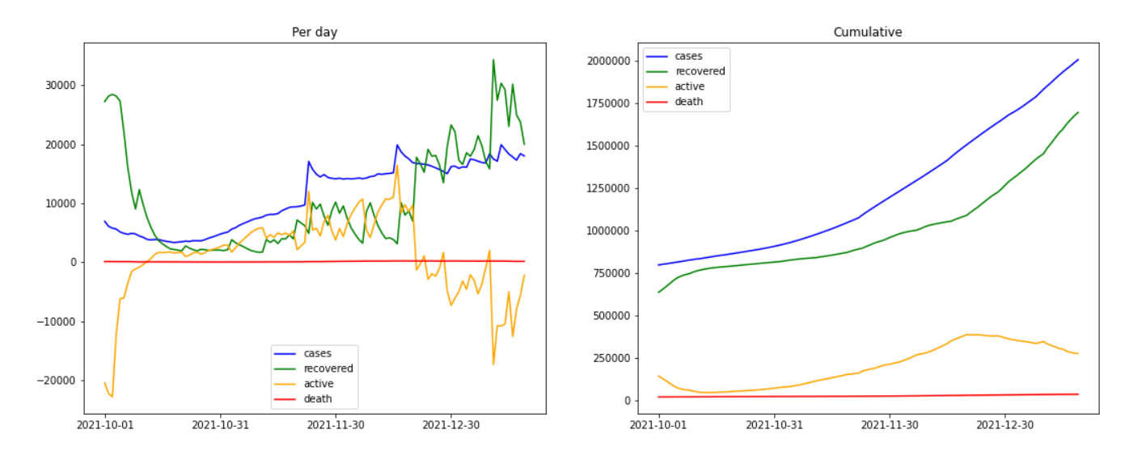
Data description
Dữ liệu được thu thập từ các API công khai của trang web https://covid19.ncsc.gov.vn/
Dữ liệu mô tả tình hình dịch bệnh ở Việt Nam từ tháng 10 năm 2021 đến nay. Hình bên dưới cho thấy tình hình của đại dịch COVID-19 theo dữ liệu thu thập được.

Slide 10
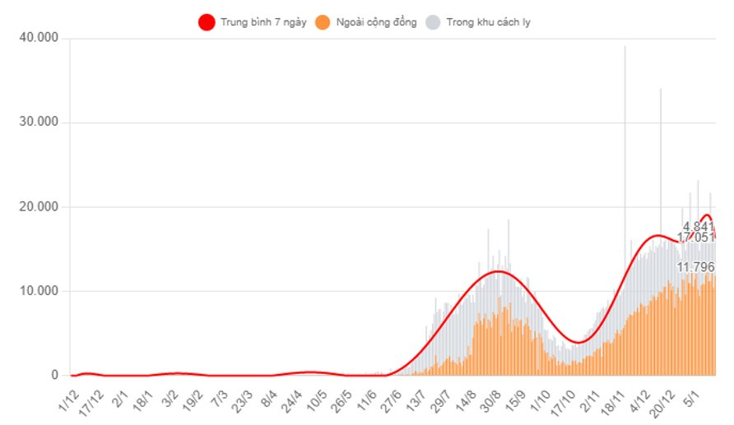
Data description
Số lượng các trường hợp liên quan đến Covid-19 kể từ tháng 10 có xu hướng tăng trở lại.
Cần xóa bộ dữ liệu trước đó để giảm bớt ảnh hưởng của các đợt bùng phát trước trước đối với các dự đoán trong tương lai.

Slide 11
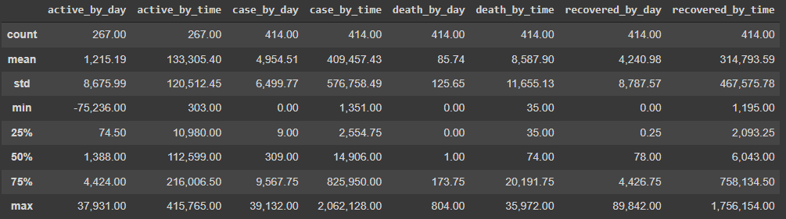
Data description

Slide 12
04.
METHOD

Slide 13
Basic Concept
Sử dụng mô hình Markov để dự đoán COVID-19
Là một phương pháp ngẫu nhiên trong đó các trạng thái ở tương lai chỉ phụ thuộc vào trạng thái ở hiện tại
Được sử dụng để mô hình hóa xác suất của các trạng thái khác nhau và tốc độ chuyển đổi giữa chúng
Có nhiều ứng dụng thực tiễn

Slide 14
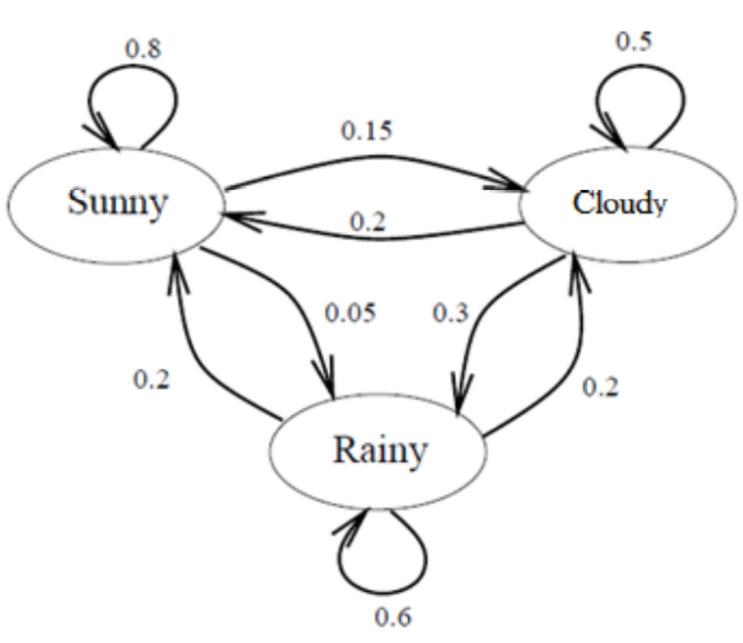
Basic Concept
Ví dụ về mô hình Markov

Slide 15
SIRD Model
Là 1 dạng của mô hình Markov động, mô hình phổ biến trong dịch tễ học
Phiên bản cải tiến của mô hình SIR (*)
Các xác suất chuyển đổi giữa các trạng thái không cố định mà thay đổi theo thời gian
Là một hệ phương trình vi phân

Slide 16
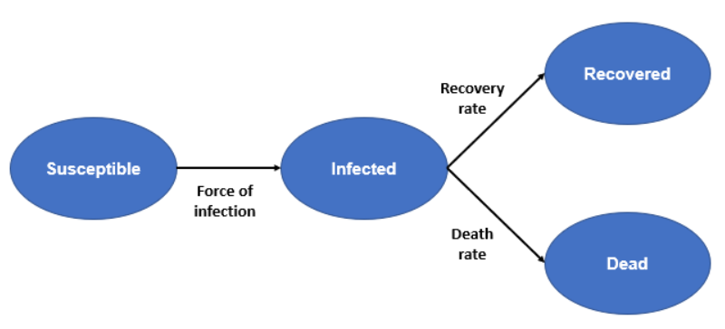
SIRD Model
Ký hiệu:
Force of Infection: λ
Recovery rate: γ
Death rate: μ
Khả năng lây nhiễm được định nghĩa λ (I) = βI / N, trong đó β là tốc độ truyền nhiễm, I là số người bị nhiễm và N là tổng số quần thể
β là một hàm của tốc độ tiếp xúc và xác suất truyền nhiễm khi tiếp xúc

Slide 17

SIRD Equation
Phương trình của mô hình SIRD bao gồm các phương trình vi phân, sử dụng đạo hàm. Vì đơn giản mô hình này đang mô tả sự thay đổi của các biến số theo thời gian.

Slide 18




SIRD Equation
$$\frac{dS}{dt}=−λ\left(I\right)S=−β\frac{I}{N}S$$
$$\frac{dI}{dt}=β\frac{I}{N}S−γI−μI$$
$$\frac{dR}{dt}=γI$$
$$\frac{dD}{dt}=μI$$
$$N = S + I + D + R$$

Slide 19
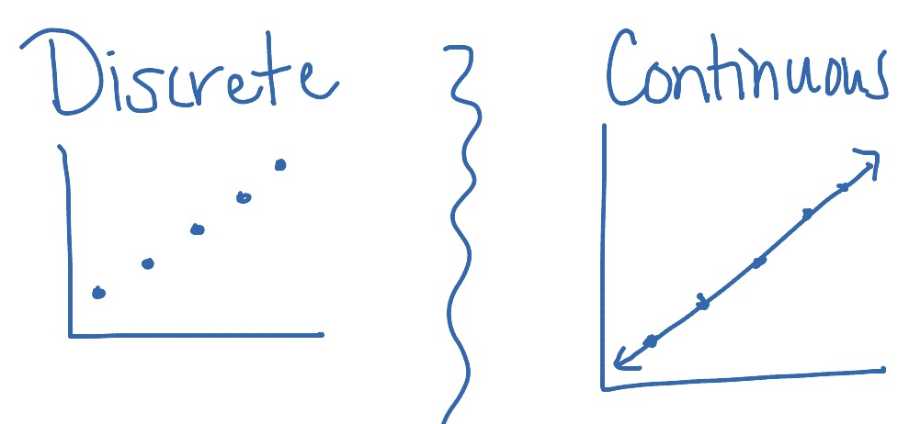
Solving the SIRD model
Vì dataset có thời gian rời rạc, nên ta có thể chuyển đạo hàm thành công thức biến thiên
$S_{t+1}−S_{t}=−βS_{t}$
$I_{t+1}−I_{t}=βS_{t}−γI_{t}−μI$
$R_{t+1}−R_{t}=γI_{t}$
$D_{t+1}−D_{t}=μI_{t}$

Slide 20
05.
EXPERIMENTATION

Slide 21
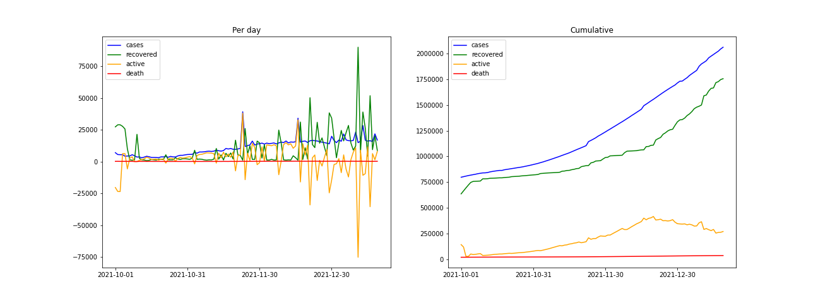
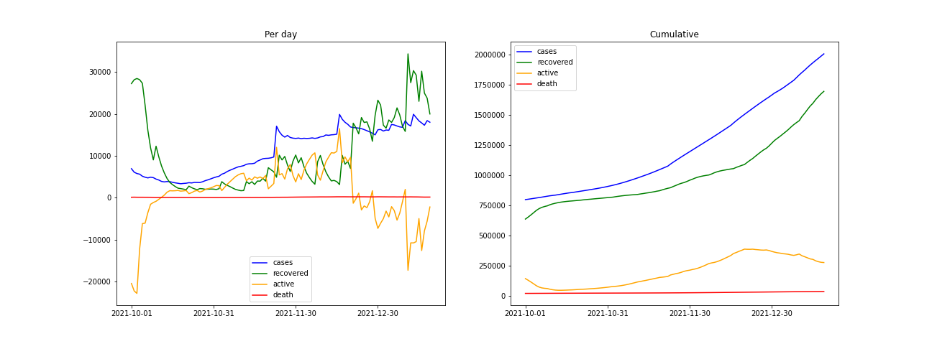
Description
Các bước tiến hành thực nghiệm:
Làm sạch dữ liệu: làm trơn bằng moving average

Slide 22
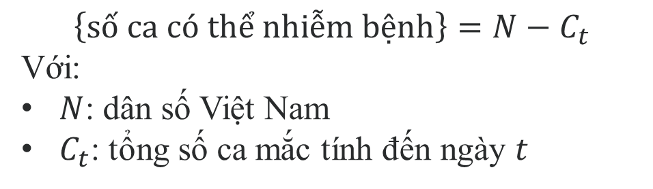
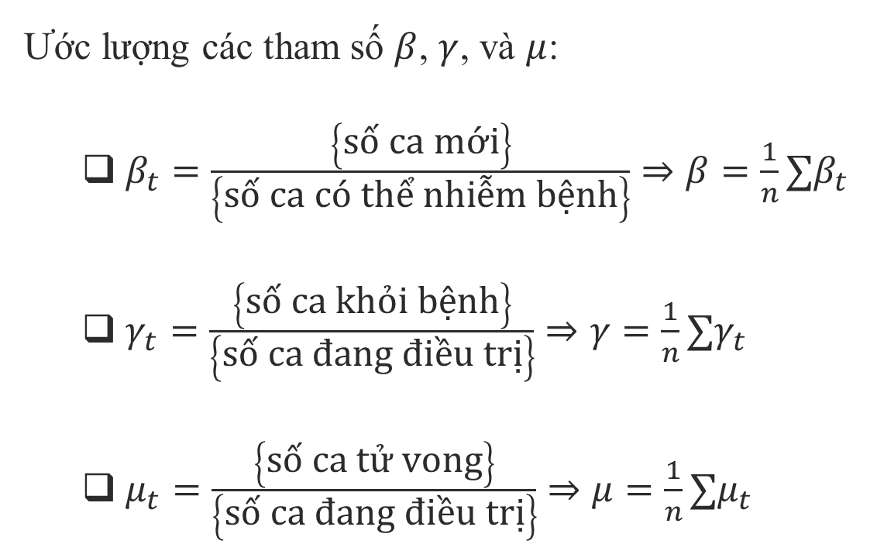
Description
Ước lượng các tham số $β$, $γ$, và $μ$:
$β_{t}=\frac{\left\{\text{s}\text{ố }\text{ca} \text{m}\text{ớ}\text{i}\right\}}{\left\{\text{s}\text{ố }\text{ca} \text{c}\text{ó }\text{th}\text{ể }\text{nhi}\text{ễ}\text{m} \text{b}\text{ệ}\text{nh}\right\}}⇒β=\frac{1}{n}∑β_{t}$
$γ_{t}=\frac{\left\{\text{s}\text{ố} \text{ca} \text{kh}\text{ỏ}\text{i} \text{b}\text{ệ}\text{nh}\right\}}{\left\{\text{s}\text{ố }\text{ca} \text{đ}\text{ang} \text{đ}\text{i}\text{ề}\text{u} \text{tr}\text{ị}\right\}}⇒γ=\frac{1}{n}∑γ_{t}$
$μ_{t}=\frac{\left\{\text{s}\text{ố }\text{ca} \text{t}\text{ử }\text{vong}\right\}}{\left\{\text{s}\text{ố }\text{ca} \text{đ}\text{ang} \text{đ}\text{i}\text{ề}\text{u} \text{tr}\text{ị}\right\}}⇒μ=\frac{1}{n}∑μ_{t}$
$$\left\{\text{s}\text{ố }\text{ca} \text{c}\text{ó }\text{th}\text{ể }\text{nhi}\text{ễ}\text{m} \text{b}\text{ệ}\text{nh}\right\}=N−C_{t}$$
Với:
$N$: dân số Việt Nam
$C_{t}$: tổng số ca mắc tính đến ngày $t$

Slide 23
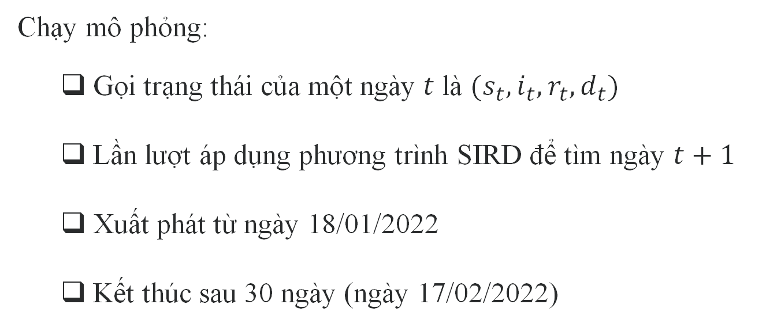
Description
Chạy mô phỏng:
Gọi trạng thái của một ngày $t$ là $(s_{t}, i_{t}, r_{t}, d_{t})$
Lần lượt áp dụng phương trình SIRD để tìm ngày $t+1$
Xuất phát từ ngày 18/01/2022
Kết thúc sau 30 ngày (ngày 17/02/2022)

Slide 24
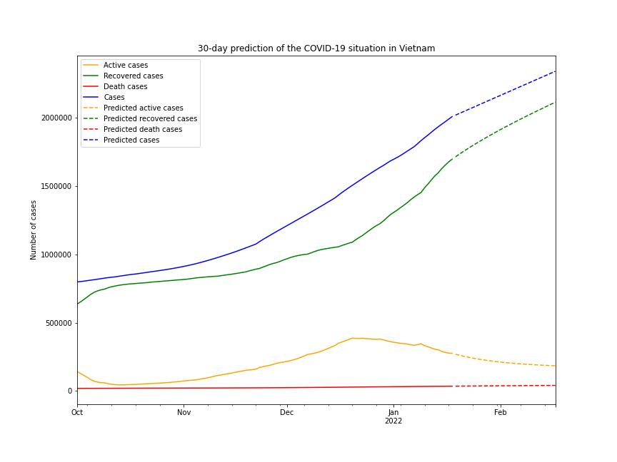
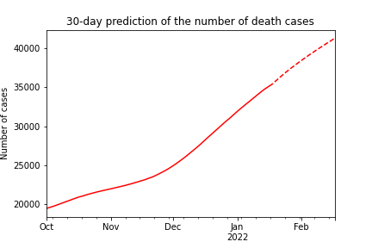
Results

Slide 25
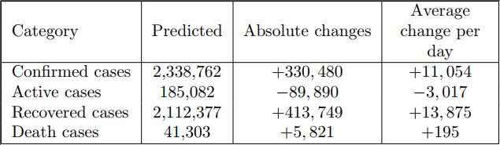
Results
Tình hình bệnh được dự đoán vào ngày 17/02 và so sánh với ngày 18/01

Slide 26
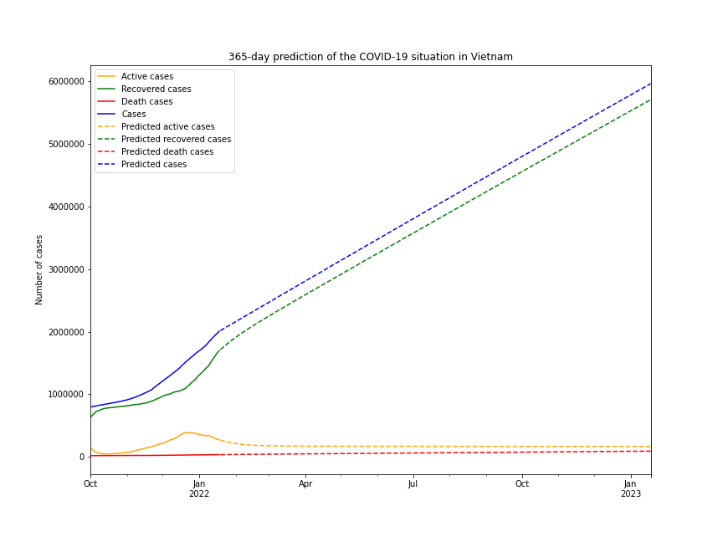
Analysis
Điểm mạnh:
Đơn giản, dễ hiểu
Phổ biến
Điểm yếu:
Chưa bao gồm trạng thái đã tiêm vaccine
Kết quả dự báo trong thời gian dài không chính xác

Slide 27
06.
CONCLUSION

Slide 28

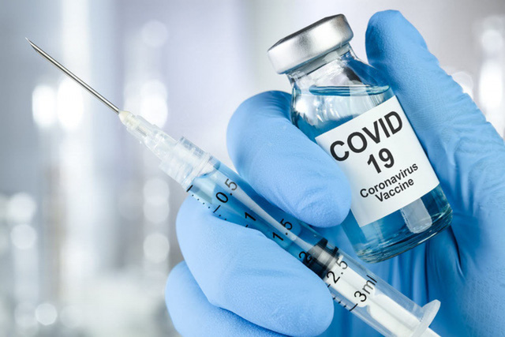
Conclusion
SIR
SIRD

Slide 29
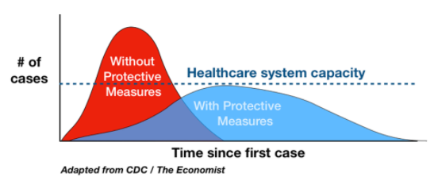
Conclusion
Bệnh dịch lây lan rất nhanh, thường là theo cấp số nhân
Làm phẳng đồ thị (Flattening the curve) rất quan trọng,
Làm phẳng đồ thị ko có nghĩa là dịch bệnh kết thúc, mà ta chỉ đang kéo dài dịch bệnh ra để cho tác động ít nhất, để cơ sở vật chất bệnh viện có thể đủ để phục vụ.

Slide 30

Conclusion
Biện pháp làm phẳng đồ thị
Giảm mức độ tương tác
Giãn cách xã hội
Giảm xác xuất truyền nhiễm khi tương tác
Đeo khẩu trang
Tăng độ hồi phục
Cải thiện thuốc men

Slide 31
References
Các nguồn tài liệu tham khảo
https://covid19.ncsc.gov.vn
Marcelo Coca Perraillon, “Markov Models for Infectious Diseases”,Univerisity of Colorado, Anschutz Medical Campus
Abdelghafour Marfak, Doha Achaka, and Asmaa Azizi, “The hidden Markov chain modelling of the COVID-19 spreading using Moroccandataset”, October 2020
Toan Luu and Duc Huynh, “Data for understanding the risk perceptionof COVID-19 from Vietnamese sample”, June 2020
Anh-Duc Hoang, Ngoc-Thuy Ta, Yen-Chi Nguyen, ..., “Dataset of ex-pat teachers in Southeast Asia’s intention to leave due to the COVID-19pandemic”, August 2020
Quang D Pham, MD, Robyn M Stuart, PhD, Thuong V Nguyen,MD, ... “Estimating and mitigating the risk of COVID-19 epidemicrebound associated with reopening of international borders in Vietnam:a modelling study”, July 2021
Quang Van Nguyen, Dung Anh Cao, and Son Hong Nguyen, “Spread ofCOVID-19 and policy responses in Vietnam: An overview”, November2020
Moutaz Alazab, Albara Awajan, Abdelwadood Mesleh, ..., “COVID-19Prediction and Detection Using Deep Learning”, May 2020

Slide 32
THANK YOU
Chân thành cảm ơn thầy cô và các bạn đã lắng nghe bài thuyết trình của chúng em.

